Slide 1



CROSSBORDER STANDARDIZATION
OF INSTITUTIONAL TERMINOLOGY
CrossTerm
CrossTerm
Conferenza transfrontaliera
sui bisogni e le buone prassi
in materia di operatività multilingue
nella Pubblica Amministrazione
Čezmejna konferenca o potrebah in dobrih praksah večjezičnega poslovanja v javni upravi
Mercoledì 23.10.2024, Capodistria
Sreda, 23.10.2024, Koper

Slide 2
Le buone prassi nei tre contesti linguistici.
Il friulano in Italia
Dobre prakse v treh jezikovnih okoljih.
Furlanščina v Italiji
CROSSBORDER STANDARDIZATION
OF INSTITUTIONAL TERMINOLOGY
Relatrice / Predstavlja : Elena Zanussi, ARLeF - Agjenzie regjonâl pe lenghe furlane
Čezmejna konferenca o potrebah in dobrih praksah večjezičnega poslovanja v javni upravi/
Conferenza transfrontaliera sui bisogni e le buone prassi in materia di operatività multilingue nella P.A.
Center humanističnih znanosti ZRS Koper, Koper, 23. 10. 2024 / Centro di Scienze Umanistiche ZRS Koper, Capodistria, 23. 10. 2024
PROJECT

Slide 3
CROSSBORDER STANDARDIZATION
OF INSTITUTIONAL TERMINOLOGY
Inquadramento giuridico
La politica linguistica e il Piano Generale di Politica Linguistica
I servizi linguistici a favore della Pubblica Amministrazione
Il Comparto unico del Pubblico impiego e della Sanità della Regione F-VG
La toponomastica e la cartellonistica
La formazione
Pravni okvir
Jezikovna politika in splošni načrt za jezikovno politiko
Jezikovne storitve za javno upravo
Enotna kadrovska ureditev javnega sektorja in zdravstva v FJK
Toponomastika in signalizacija
Izobraževanje in usposabljanje
Čezmejna konferenca o potrebah in dobrih praksah večjezičnega poslovanja v javni upravi/
Conferenza transfrontaliera sui bisogni e le buone prassi in materia di operatività multilingue nella P.A.
Center humanističnih znanosti ZRS Koper, Koper, 23. 10. 2024 / Centro di Studi Umanistici ZRS Koper, Capodistria, 23. 10. 2024
PROJECT

Slide 4
Inquadramento giuridico
CROSSBORDER STANDARDIZATION
OF INSTITUTIONAL TERMINOLOGY
Pravni okvir
Legge statale 482/99 “Norme in materia di tutela delle minoranze linguistiche storiche”
Legge regionale 15/96 “Norme per la tutela e la promozione della lingua e della cultura friulane e istituzione del servizio per le lingue regionali e minoritarie
Legge regionale 29/2007 “Norme per la tutela, valorizzazione e promozione della lingua friulana”
Legge regionale 6/2014 (art. 16). Istituzione dello Sportello linguistico regionale per la lingua friulana
Zakon št. 482/1999 »Pravila o varstvu avtohtonih jezikovnih manjšin«
Deželni zakon št. 15/1996 »Predpisi za zaščito in promocijo furlanskega jezika in kulture in ustanovitev Službe za regionalne in manjšinske jezike«
Deželni zakon št. 29/2007 »Določila za zaščito, ovrednotenje in promocijo furlanskega jezika«
Deželni zakon št. 6/2014 (16. člen). Ustanovitev deželnega jezikovnega okenca za furlanski jezik
Čezmejna konferenca o potrebah in dobrih praksah večjezičnega poslovanja v javni upravi/
Conferenza transfrontaliera sui bisogni e le buone prassi in materia di operatività multilingue nella P.A.
Center humanističnih znanosti ZRS Koper, Koper, 23. 10. 2024 / Centro di Studi Umanistici ZRS Koper, Capodistria, 23. 10. 2024
PROJECT

Slide 5
La politica linguistica e il Piano Generale di Politica Linguistica
CROSSBORDER STANDARDIZATION
OF INSTITUTIONAL TERMINOLOGY
Jezikovna politika in splošni načrt za jezikovno politiko
Pianificazione di status
Piano Generale di Politica Linguistica (2021-2025)
Definizione di indicatori
Načrtovanje statusa
Splošni načrt jezikovne politike (2021–2025)
Opredelitev kazalnikov
Čezmejna konferenca o potrebah in dobrih praksah večjezičnega poslovanja v javni upravi/
Conferenza transfrontaliera sui bisogni e le buone prassi in materia di operatività multilingue nella P.A.
Center humanističnih znanosti ZRS Koper, Koper, 23. 10. 2024 / Centro di Scienze Umanistiche ZRS Koper, Capodistria, 23. 10. 2024
PROJECT

Slide 6

I servizi linguistici a favore della Pubblica Amministrazione
CROSSBORDER STANDARDIZATION
OF INSTITUTIONAL TERMINOLOGY
Jezikovne storitve za
javno upravo
2017: Sportello regionale per la lingua friulana, sede centrale
2019: aggiunta di 4 sedi periferiche
Traduzione e consulenza linguistica
Attività di interpretazione simultanea Consiglio regionale F-VG
Assistenza specialistica nelle attività di politica linguistica
Assistenza specialistica in materia di toponomastica
Assistenza specialistica nell’attuazione del PGPL 2021-2025
2017: Deželno jezikovno okence za furlanski jezik, glavna pisarna
2019: dodatne 4 decentralizirane podružnice
Prevajanje in jezikovno svetovanje ;
Simultano tolmačenje v Deželnem svetu FJK ;
Strokovna pomoč pri dejavnostih na področju jezikovne politike ;
Strokovna pomoč na področju toponomastike ;
Pomoč pri izvajanju programa SNJP 2021-2025;
Čezmejna konferenca o potrebah in dobrih praksah večjezičnega poslovanja v javni upravi/
Conferenza transfrontaliera sui bisogni e le buone prassi in materia di operatività multilingue nella P.A.
Center humanističnih znanosti ZRS Koper, Koper, 23. 10. 2024 / Centro di Scienze Umanistiche ZRS Koper, Capodistria, 23. 10. 2024
PROJECT

Slide 7


Il Comparto unico del Pubblico impiego e della Sanità della Regione F-VG
CROSSBORDER STANDARDIZATION
OF INSTITUTIONAL TERMINOLOGY
Enotna kadrovska ureditev javnega sektorja in zdravstva v FJK
Consulenza linguistica e di traduzione
Favorire crescita della consapevolezza
Problemi: mancanza di personale e fondi delle Amministrazioni PA virtuose
Servizi in favore della Regione e del Consiglio Regionale del F-VG
Conferenza Regionale di verifica e proposta per la lingua friulana
Tavola rotonda dedicata alle tre lingue minoritarie
Jezikovno in prevajalsko svetovanje
Spodbujanje ozaveščanja
Pomanjkanje osebja in sredstev v posameznih enotah in zavodih
Uspešne prakse v enotah lokalne samouprave in javnih zavodih
Storitve za Deželo in Deželni svet FJK
Deželna konferenca za preverjanje stanja in zbiranje predlogov za furlanski jezik
Okrogla miza, posvečena trem manjšinskim jezikom
Čezmejna konferenca o potrebah in dobrih praksah večjezičnega poslovanja v javni upravi/
Conferenza transfrontaliera sui bisogni e le buone prassi in materia di operatività multilingue nella P.A.
Center humanističnih znanosti ZRS Koper, Koper, 23. 10. 2024 / Centro di Scienze Umanistiche ZRS Koper, Capodistria, 23. 10. 2024
PROJECT

Slide 8
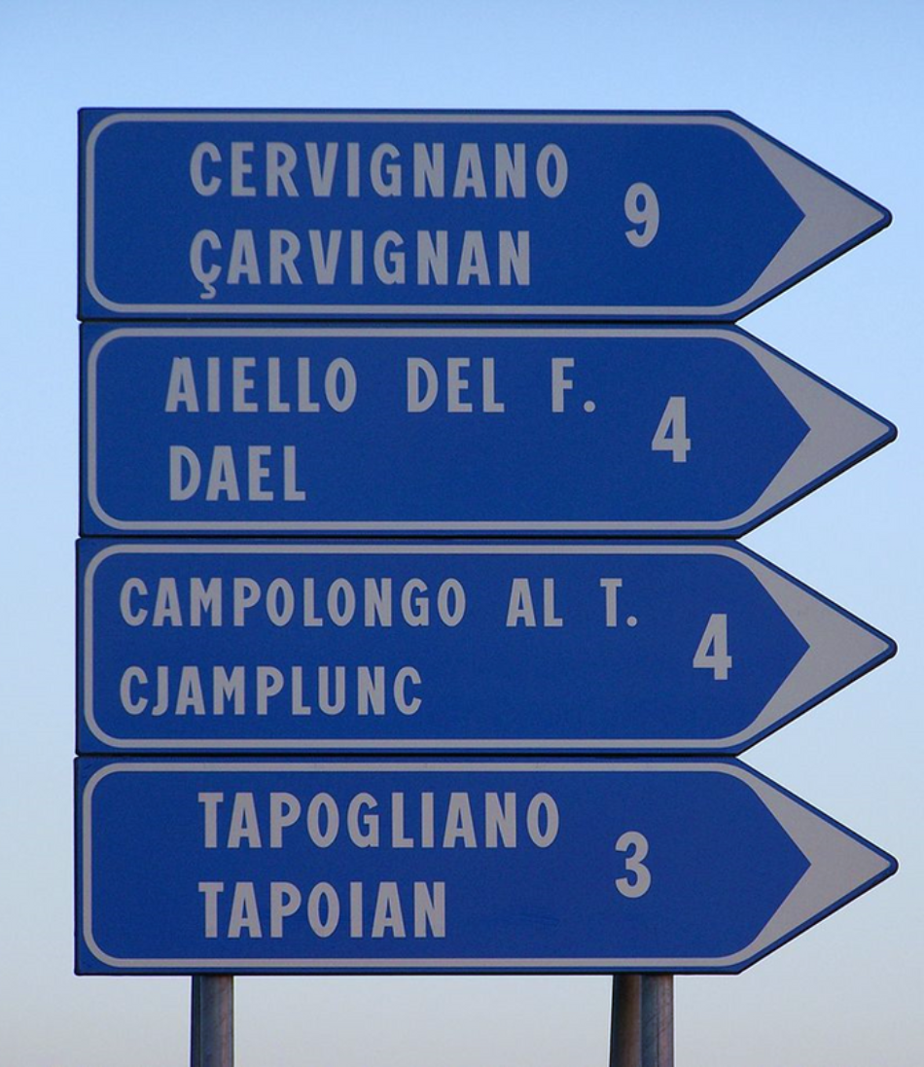
La toponomastica e la cartellonistica
Toponomastika in signalizacija
CROSSBORDER STANDARDIZATION
OF INSTITUTIONAL TERMINOLOGY
Čezmejna konferenca o potrebah in dobrih praksah večjezičnega poslovanja v javni upravi/
Conferenza transfrontaliera sui bisogni e le buone prassi in materia di operatività multilingue nella P.A.
Center humanističnih znanosti ZRS Koper, Koper, 23. 10. 2024 / Centro di Studi Umanistici ZRS Koper, Capodistria, 23. 10. 2024
PROJECT

Slide 9

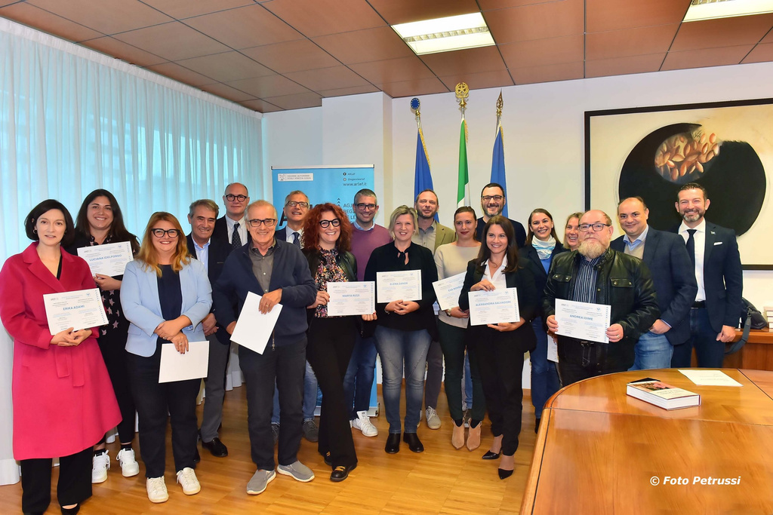

Izobraževanje in usposabljanje
CROSSBORDER STANDARDIZATION
OF INSTITUTIONAL TERMINOLOGY
La formazione
Gli strumenti linguistici
I corsi
La certificazione
Jezikovna orodja
Tečaji
Potrdila
Čezmejna konferenca o potrebah in dobrih praksah večjezičnega poslovanja v javni upravi/
Conferenza transfrontaliera sui bisogni e le buone prassi in materia di operatività multilingue nella P.A.
Center humanističnih znanosti ZRS Koper, Koper, 23. 10. 2024 / Centro di Scienze Umanistiche ZRS Koper, Capodistria, 23. 10. 2024
PROJECT

Slide 10


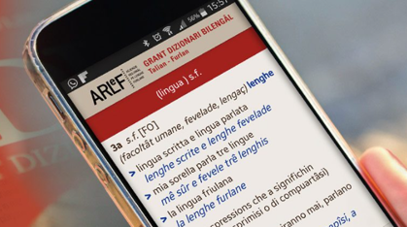

CROSSBORDER STANDARDIZATION
OF INSTITUTIONAL TERMINOLOGY
Čezmejna konferenca o potrebah in dobrih praksah večjezičnega poslovanja v javni upravi/
Conferenza transfrontaliera sui bisogni e le buone prassi in materia di operatività multilingue nella P.A.
Center humanističnih znanosti ZRS Koper, Koper, 23. 10. 2024 / Centro di Studi Umanistici ZRS Koper, Capodistria, 23. 10. 2024
PROJECT

Slide 11

CROSSBORDER STANDARDIZATION
OF INSTITUTIONAL TERMINOLOGY
Grazie per l'attenzione!
Hvala za pozornost!
Mandi!
Contatti / Kontakti:
e-mail: crossterm@slori.org
SEGUICI
SLEDI NAM
www.ita-slo.eu/crossterm
Center humanističnih znanosti ZRS Koper, Koper, 23. 10. 2024 / Centro di Scienze Umanistiche ZRS Koper, Capodistria, 23. 10. 2024

